Slide 1
第10章 湿度传感器

Slide 2
一个人，在他的有生之年，最大的不幸恐怕还不在于曾经遭受了多少困苦挫折，而在于他虽然终日忙碌，却不知道自己最适合做什么，最喜欢做什么，最需要做什么，只在送往迎来中匆匆度过一生。
——熊培云《自由在高处》

Slide 3
目录
一、简介
二、湿度及湿度传感器
三、电解质系湿度传感器
四、半导体及陶瓷湿度传感器
五、有机物及高分子聚合物湿度传感器
本章小结
电阻式
电阻/电容式

Slide 4




一、简介
环境湿度具有与温度同等的重要意义，但湿度测量技术的研究及测量仪器远不如温度测量那样精确完善。
湿度检测的不精确性可能导致巨大损失。

Slide 5


一、简介
湿度测量技术：湿度测量技术发展已有200多年历史；人们对湿敏元件的认识是从1938年美国F.W.Dummore研制成功浸涂式LiCl湿敏元件才开始的，从此以后，已有几十种湿敏元件及传感器应运而生。
毛发湿度计（人的头发有一种特性，它吸收空气中水汽的多少是随相对湿度的增大而增加的，而毛发的长短又和它所含有的水分多少有关。）
干湿球湿度计（利用水蒸发要吸热降温，而蒸发的快慢（即降温的多少）是和当时空气的相对湿度有关这一原理制成的。）

Slide 6
二、湿度及湿度传感器
1、湿度及其表示方法
2、湿度传感器及其特性参数
3、湿度传感器的分类

Slide 7
1、湿度及其表示方法
在自然界中，凡是有水和生物的地方，在其周围的大气里总是含有或多或少的水汽。
大气中含有水汽的多少，表示大气的干、湿程度，用湿度来表示，也就是说，湿度是表示大气干湿程度的物理量。
大气湿度有两种表示方法：绝对湿度与相对湿度。

Slide 8
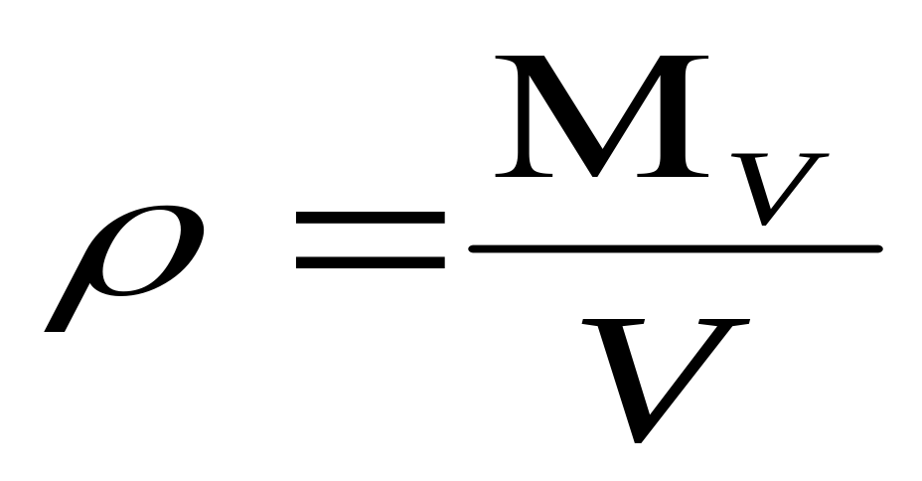
① 绝对湿度
绝对湿度表示单位体积空气里所含水汽的质量，其表达式为:
式中：ρ —被测空气的绝对湿度
M_{V}一被测空气中水汽的质量
V —被测空气的体积

Slide 9
② 相对湿度
相对湿度是大气的绝对湿度(ρ_{V})与在同一温度下达到饱和状态的水蒸汽的绝对湿度(ρ_{W})之比，常表示为%RH．其表达式为:
  相对湿度=(ρ_{V}/ρ_{W})×100%RH
根据道尔顿分压定律(气体分压定律（law of partial pressure）气体混合物的总压强等于其中各气体分压之和)，空气中压强P＝Pa十P_{V}(Pa为干空气分压，P_{V}为湿空气气压)和理想状态方程，又可将相对湿度用分压表示：
  相对湿度＝ (P_{V}/P_{W})×100%RH
  式中：P_{V}一待测气体的水汽分压；
  Pw一 同一温度下水蒸汽的饱和水汽压。

Slide 10
③
露（霜）点
水的饱和蒸气压随温度的降低而逐渐下降。在同样的空气水蒸气压下，温度越低，则空气的水蒸气压与同温度下水的饱和蒸气压差值越小。当空气温度下降到某一温度时，空气中的水蒸气压与同温度下水的饱和水蒸气压相等。此时，空气中的水蒸气将向液相转化而凝结成露珠，相对湿度为100％RH。该温度称为空气的露点温度，简称露点。如果这一温度低于0℃时，水蒸气将结霜，又称为霜点温度。两者统称为露点。
空气中水蒸气压越小，露点越低，因而可用露点表示空气中的湿度。

Slide 11
2、湿度传感器及其特性参数
湿度传感器是指能将湿度转换为与其成一定比例关系的电量输出的器件式装置。
主要特性参数
  ①湿度量程
  ②感湿特征量
  ③灵敏度
  ④特征量温度系数
  ⑤感湿温度系数
  ⑥响应时间
  ⑦ 湿滞回线和湿滞回差

Slide 12
① 湿度量程
2、湿度传感器特性参数
保证一个湿敏器件能够正常工作所允许环境相对湿度可以变化的最大范围，称为这个湿敏元件的湿度量程。
湿度量程越大，其实际使用价值越大。理想的湿敏元件的使用范围应当是0－100％RH的全量程。
② 感湿特征量—相对湿度特性曲线
每一种湿敏元件都有其感湿特征量，如电阻、电容、电压、频率等。

Slide 13
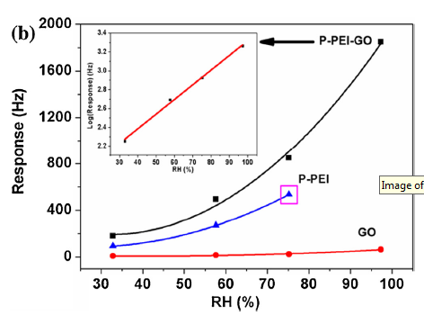
感湿特性曲线
湿敏元件的感湿特征量随环境相对湿度变化的关系曲线，称为该元件的感湿特征量 —相对湿度特性曲线，简称感湿特性曲线。
人们希望特性曲线应当在全量程上是连续的，曲线各处斜率（灵敏度）相等，即特性曲线呈直线。
P-PEI-GO湿度-频率曲线

Slide 14
③ 灵敏度
定义：相对于环境湿度的变化，元件感湿特征量的变化程度。
表示法：直线的斜率 （线性特性）。
非线性情况下，在不同的相对湿度范围内曲线具有不同的斜率。因此用感湿特性曲线的斜率无法表示灵敏度。
较为普遍采用的方法是用元件在不同环境湿度下的感湿特征量之比来表示灵敏度。
如日本生产的MgCr₂O₄—TiO₂湿敏元件的灵敏度，用一组电阻比R_{1%}／R_{20%}， R_{1%}／ R_{40%}， R_{1%}／ R_{60%}，R_{1%}／R_{80%}及R_{1%}／R_{100%}表示，其中R_{1%}， R_{20%}， R_{40%}， R_{60%}，R_{80%}及R_{100%} 分别为相对湿度在1％，20％，40％，60％，80％及100％时湿敏元件的电阻值之比。

Slide 15
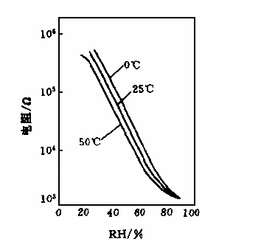


④ 特征量温度系数
表示感湿特性曲线随环境温度而变化的特性参数。在不同的环境温度下，湿敏元件的感湿特性曲线是不相同的，它直接给测量带来误差。
定义：在环境湿度保持恒定时，湿度传感器特征量的相对变化量与对应的温度变化量之比，称为特征量温度系数。
电阻温度系数(%/℃) =
MgCr₂O₄—TiO₂ 湿敏元件的温度特性
电容温度系数(%/℃) =
ΔT——温度25℃与另一规定环境温度之差；
R₁(C₁)——温度25℃时湿度传感器的电阻值(或电容值)；
R₂(C₂)——另一规定环境温度时湿度传感器的电阻值(或电容值)。

Slide 16
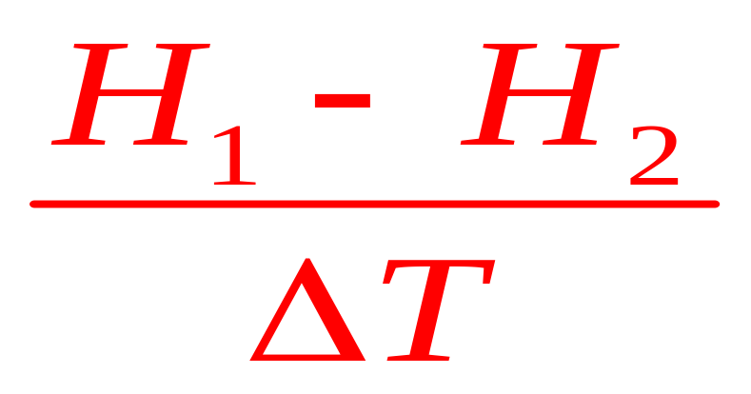
⑤ 感湿温度系数
反映湿度传感器温度特性的一个比较直观、实用的物理量。它表示在两个规定的温度下，湿度传感器的电阻值(或电容值)达到相等时，其对应的相对湿度之差与两个规定的温度变化量之比，称为感湿温度系数。或环境温度每变化1℃时，所引起的湿度传感器的湿度误差。感湿温度系数：
ΔT——温度25℃与另一规定环境温度之差；
H1——温度25℃时湿度传感器某一电阻值(或电容值)对应的相对湿度值；
H2——另一规定环境温度下湿度传感器另一电阻值(或电容值)对应的相对湿度。
(%RH/℃)=
R
25℃
T₂
C
T₂
25℃
T₂
T₂
H₂
H₁
H₂
H₂
H₁
H₂
相对湿度/%
相对湿度/%
(a) 电阻型
(b)电容型

Slide 17
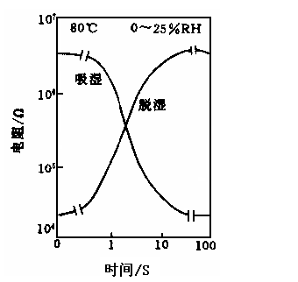
⑥ 响应时间
响应时间反映湿敏元件在相对湿度变化时输出特征量随相对湿度变化的快慢程度。
一般规定：响应相对湿度变化量的63.2％时所需要的时间为响应时间。
在标记时，应写明湿度变化区的起始与终止状态。人们希望响应时间快一些为好。
K₂O一Fe₂O₃湿度敏感器件的响应特性曲线

Slide 18
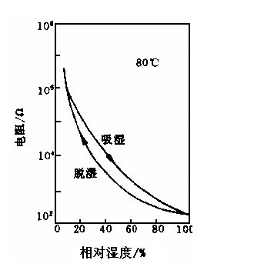
⑦ 湿滞回线和湿滞回差
各种湿敏元件吸湿和脱湿的响应时间各不相同，而且吸湿和脱湿的特性曲线也不相同。一般总是脱湿比吸湿滞后，我们称这一特性为湿滞现象。
湿滞回线定义：湿滞现象可以用吸湿和脱湿特征曲线所构成的回线来表示，我们称这一回线为湿滞回线。
湿滞回差定义：在湿滞回线上所表示的最大量差值为湿滞回差。
人们希望湿敏元件的湿滞回差越小越好。
Mn₃O₄- TiO₂湿敏器件
在80℃时的湿滞回线

Slide 19
一个理想化的湿敏器件所应具备的性能参数：
使用寿命长，长期稳定性好
灵敏度高，感湿特性曲线的线性度好
使用范围宽，湿度温度系数小
响应时间短
湿滞回差小
能在有害气氛的恶劣环境中使用
器件的一致性和互换性好，易于批量生产
器件感湿特征量应在易测范围以内

Slide 20
三、电解质系湿度传感器
电解质：溶于水溶液或在熔融状态下就能导电并产生化学变化的化合物。
电解质是以离子形式导电的物质，分为固体电解质和液体电解质。若物质溶于水中，在极性水分子作用下，能全部或部分地离解为自由移动的正、负离子，称为液体电解质。
电解质溶液的电导率与溶液的浓度有关，而溶液的浓度，在一定的温度下又是环境相对湿度的函数。

Slide 21
三、电解质系湿度传感器
无机电解质湿度传感器
  氯化锂湿敏元件（典型）
  光硬化树脂电解质湿敏元件
高分子电解质湿度传感器

Slide 22
（1）氯化锂湿敏元件敏感机理
1. 无机电解质湿度传感器
氯化锂是典型的离子晶体。氯化锂溶液中的Li⁺和Cl⁺是以正、负离子形式存在。 氯化锂是一种在大气中不分解、不挥发，也不变质而具有稳定性的离子型无机盐类。
机理：吸湿量与空气相对湿度成一定函数关系，随着空气相对湿度的增减变化，氯化锂吸湿量也随之变化。
当氯化锂溶液吸收水汽后，使导电的离子数增加，因此导致电阻的降低；
反之，环境相对湿度变低，氯化锂将释放出部分水分而使其电离程度下降，则使电阻增加。
这种将空气相对湿度转换为其电阻值的测量方法称为吸湿法湿度测量。

Slide 23
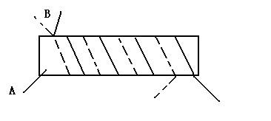
登莫(Dunmore)式
登莫式传感器是在聚苯乙烯圆管上做出两条相互平行的铝引线作为电极，在该聚苯乙烯管上涂覆一层经过适当碱化处理的聚乙烯醋酸盐（PVAC，胶合剂）和氯化锂水溶液的混合液，以形成均匀薄膜。
R/10⁸Ω
10
⑤
②
①
④
③
① PVAC
1
② 0.25% LiCl
③ 0.5% LiCl
0.1
④ 1.0 % LiCl
0.01
⑤ 2.2%LiCl
A为用聚苯乙烯包封的铝管；
B为用聚乙烯醋酸盐覆盖在A上的铝丝。
0
30
60
90
相对湿度/%
氯化锂湿度传感器的阻—湿特性

Slide 24
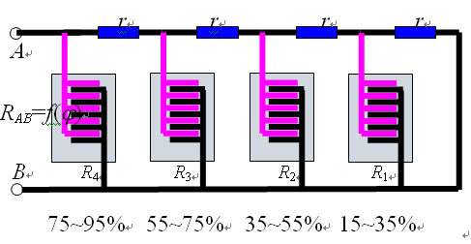
若只采用一个传感器件，则其检测范围狭窄。因此，设法将氯化锂含量不同的几种传感器组合使用，使其检测范围能达到(20一90)％的相对湿度。
R/10⁸Ω
10
1
0.1
0.01
0
30
60
90
组合式氯化锂温度传感器结构图
相对湿度/%
组合式氯化锂的阻—湿特性

Slide 25
（2）光硬化树脂电解质湿敏元件
登莫式湿度传感器中的胶合剂（PVAC）不耐高温高湿。
将树脂、氯化锂、感光剂和水按一定比例配成胶体溶液，浸涂在蒸镀有电极的塑料基片上，干燥后放置在紫外线下、助膜剂曝光并热处理，即可形成耐温耐湿的感湿膜。
它可在80℃温度下使用，并且有较好的耐水性，从而提高了元件的性能。

Slide 26
2.高分子电解质湿度传感器 （了解）
离子交换树脂型湿敏元件（电解质：吸湿导电作用）
① 聚苯乙烯磺酸锂湿敏元件
② 有机季铵盐高分子电解质湿敏元件(离子导电)
③ 聚苯乙烯磺酸铵湿敏元件
扩大湿度量程

Slide 27
① 聚苯乙烯磺酸锂湿敏元件
此类元件是用聚苯乙烯作为基片，其表面用硫酸进行磺化处理，引入磺酸基团(-SO₃H⁻)，形成具有共价键结合的磁化聚苯乙烯亲水层。
为了提高湿敏元件的感湿特性，再引入氯化锂溶液中，通过离子交换Li置换出磺酸基团中的氢离子，形成磺酸锂感湿层，最后，在感湿层表面再印刷上多孔性电极。

Slide 28
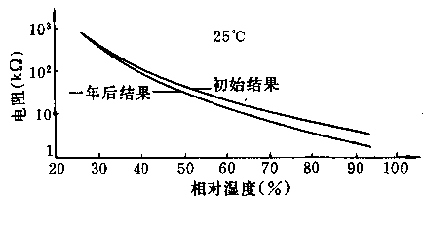
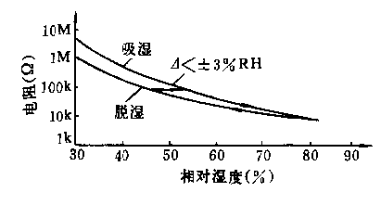
在整个相对湿度范围内元件均存在感湿特性，并且其阻值与相对湿度的关系在对数坐标上基本为一直线。实验证明，元件的感湿特性与基片表面的磺化时间密切相关，亦即与亲水性的离子交换树脂的性能有关。
元件的湿滞回差亦较理想，在阻值相同的情况下，吸湿和脱湿时湿度指示的最大差值为(3—4)％RH。

Slide 29
② 有机季铵盐高分子电解质湿敏元件
该类高分子湿度传感器的感湿材料即是含有氯化季铵盐的高分子聚合物—丙烯酸酯，该材料是一种离子导电的高分子材料。
其感湿原理为：大气中增加的湿度越大，则感湿膜被电离的程度就越大，电极间的电阻值也就越小，电阻值的变化与相对湿度的变化成指数关系。

Slide 30
③ 聚苯乙烯磺酸铵湿敏元件
聚苯乙烯磺酸铵元件是在氧化铝基片上印刷梳状金电极，然后涂覆加有交联剂的苯乙烯磺酸铵溶液，然后用紫外线光照射使苯乙烯磺酸铵交联、聚合，形成体形高分子，再加保护膜，形成具有复膜结构的感湿元件。
该元件测湿范围为(30—100)％RH；温度系数为-0.6%RH／℃；具有优良的耐水性，一致性好。

Slide 31
四、半导体及陶瓷湿度传感器
按其制作工艺分类：
涂覆膜型
烧结体型
薄膜型

Slide 32
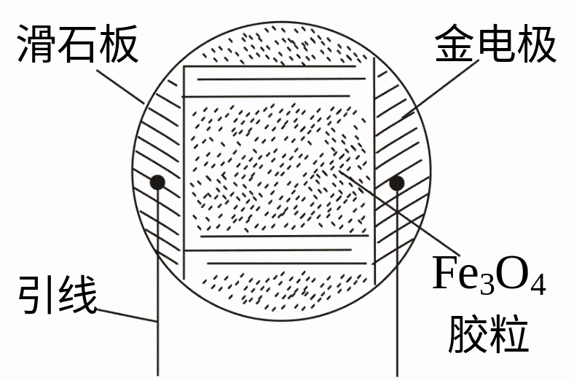
1、涂覆膜型
此类湿度敏感元件是把感湿粉料(金属氧化物)调浆，涂覆在已制好的梳状电极或平行电极的滑石瓷、氧化铝或玻璃等基板上。
四氧化三铁、五氧化二钒、三氧化二铝及氧化锌等湿敏元件均属此类；其中比较典型的性能较好的是四氧化三铁湿敏元件。
在基片上用丝网印刷工艺印刷梳状金电极。
将纯净的黑色Fe₃O₄胶粒，用水调制成适当粘度的浆料，然后用笔涂或喷雾在已有金电极的基片上，经低温烘干后，引出电极即可使用。
机理：与水分子作用导致膜表面电导率变化。
如：H₂O+O_{o}+2Zn_{zn} 2(OH-Zn)+V^{oo}+2e⁻
其中，O_{o}是晶格氧，V^{oo}是在氧位置上产生的空缺。水分子吸附在晶粒表面及孔洞间，与锌晶格发生作用。

Slide 33
2、烧结体型
这类元件的感湿体是通过典型的陶瓷（大多是氧化物、氮化物、硼化物和碳化物等 ）工艺制成的：将颗粒大小处于一定范围的陶瓷粉料外加利于成型的结合剂和增塑剂等，用压力轧膜、流延或注浆等方法成型。
在适合的烧成条件下，于规定的温度和气氛下烧成，待冷却清洗，检选合格产品送去被复电极，装好引线后，就可得到满意的陶瓷湿敏元件。
特点：这类元件的可靠性、重现性等均比涂覆元件好，而且是体积导电，不存在表面漏电流，元件结构也简单。

Slide 34
代表性产品
这是一类十分有发展前途的湿敏元件，其中较为成熟，且具有代表性的是：
铬酸镁一二氧化钛(MgCr₂O₄—TiO₂)陶瓷湿敏元件
五氧化二钒一二氧化钛(V₂O₅—TiO₂)陶瓷湿敏元件
羟基磷灰石(Ca₁₀(PO₄)₆(OH)₂)陶瓷湿敏元件
氧化锌一三氧化二铬(ZnO—Cr₂O₃)陶瓷湿敏元件

Slide 35
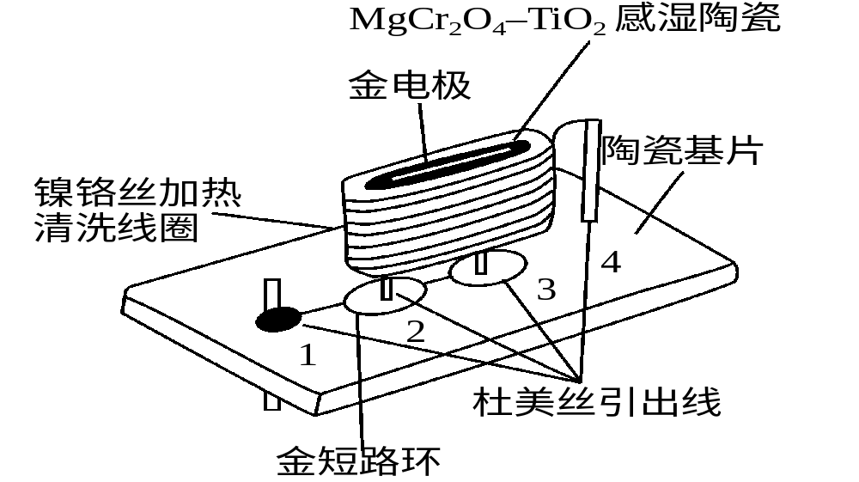
MgCr₂O₄—TiO₂陶瓷温敏元件(MCT型)
日本松下公司的新田恒治等人在1978年研制成功。
在MgCr₂O₄—TiO₂陶瓷片的两面，设置高孔金电极，并用掺金玻璃粉将引出线与金电极烧结在一起。
在半导体陶瓷片的外面,安放一个由镍铅丝烧制而成的加热清洗圈(又称Kathal加热器)，以便对元件进行经常加热清洗，排除有害气氛对元件的污染。
能耗大；
不能在易燃易爆环境中使用；
不能连续测量，多次加热引起钝化和结构变化。
缺点？

Slide 36
感湿机理：
一般认为：利用陶瓷烧结体微结晶表面对水分子进行吸湿或脱湿使电极间电阻值随相对湿度成指数变化。
湿敏陶瓷的湿敏机理尚无定论。 在对MCT系等尖晶石型湿敏陶瓷的研究中，曾提出离子导电理论，即陶瓷中变价离子与水作用，离解出H⁺，导致材料阻值下降；随后又提出电子导电理论，即半导体表面吸附水后，表面形成新的施主态（或受主态），改变了原来的本征表面态密度，表面载流子增加，材料阻值下降。但经部分实验，又有综合导电理论，即低湿下以电子导电为主，高湿下以离子导电为主。

Slide 37
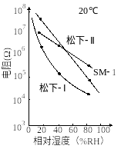
MgCr₂O₄—TiO₂湿敏元件感湿特性及特点
该类湿敏元件的特点：
体积小，测湿范围宽，一片即可测(1-100)％RH，并可用于高温环境(150℃)，最高承受温度可达600℃；
能用电热反复进行清洗，除掉吸附在陶瓷上的油雾、灰尘、盐、酸、气溶胶或其它污染物，以保持精度不变；
响应速度快（一般不超过20s）；
长期稳定性好。

Slide 38
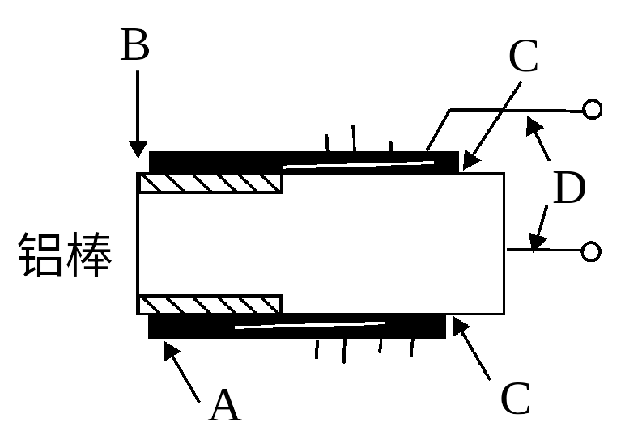
3、薄膜型
氧化铝薄膜电容式
该湿敏元件测湿的原理主要是：多孔的三氧化二铝薄膜易于吸收空气中的水蒸气，从而改变了其本身的介电常数，这样由三氧化二铝做电介质构成的电容器的电容值，将随空气中水蒸气分压而变化。测量电容值，即可得出空气的相对湿度。
多孔导电层A:是用蒸发金膜制成的对面电极,它能使水蒸汽浸透氧化铝层
B:为湿敏部分
C:为绝缘层(高分子绝缘膜)；
D:为导线。
多孔三氧化二铝
湿度传感器的结构

Slide 39
优点：体积小，工作温度范围宽(从-111～+20℃及从+20～+60℃)，元件响应快
缺点：对污染敏感而影响精度，高湿时精度较差，工艺复杂，老化严重，稳定性较差。

Slide 40
五、有机物及高分子聚合物湿度传感器
1、胀缩性有机物湿敏元件
2、高分子聚合物薄膜湿敏元件
（1）吸湿量大；（2）体积变化可逆，且响应快速；（3）与衬底附着力强

Slide 41
1、胀缩性有机物湿敏元件
有机纤维素具有吸湿溶胀、脱湿收缩的特性。
纤维素是一种烃类化合物，其组成、结构和极性与水等极性溶剂较为相似
利用这种特性，将导电的微粒或离子掺入其中作为导电材料，就可将其体积随环境湿度的变化转换为感湿材料电阻的变化。
敏感机理：吸湿体积增大，使得导电粒子间距变大，接触电阻变大。

Slide 42

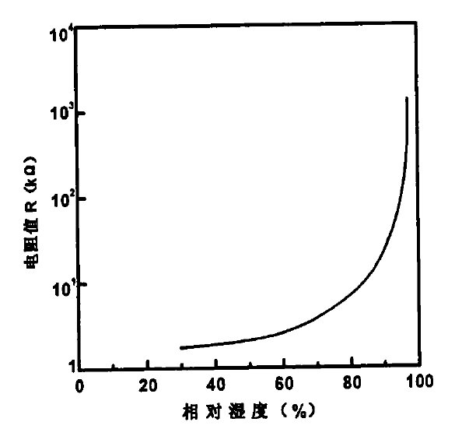
a、p: 系数；c：导电微粒浓度
这一类湿敏元件主要有：碳湿敏元件及结露敏感元件等。

Slide 43
① 碳湿敏元件
碳湿敏元件采用的感湿材料是溶胀性能较好的羟乙基纤维素(HEC)。
工艺：羟乙基纤维素碳湿敏元件多采用丙烯酸塑料作为基片，采用涂刷导银漆或真空镀金、化学淀积等方法，在基片两长边的边缘上形成金属电极，然后，再在其上浸涂一层由羟乙基纤维素、导电碳黑和润湿性分散剂组成的浸涂液，待溶剂蒸发后即可获得一层具有胀缩特性的感湿膜。
经老化、标定后即可使用。

Slide 44
② 结露敏感元件
结露：物体表面温度低于附件空气露点温度时表面出现冷凝水的现象。
结露举例：
冰冻饮料从冰柜拿出：瓶上“冒汗”；
冬天将相机、摄像机带入室内，其外部或内部部件上可能会结露，导致故障；
录音机磁鼓表面结露发黏，如果开机，磁带会贴在磁鼓上，由于二者之间的相对高速运动，很容易损伤磁头和磁带。

Slide 45
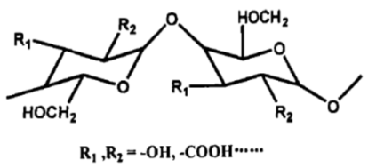
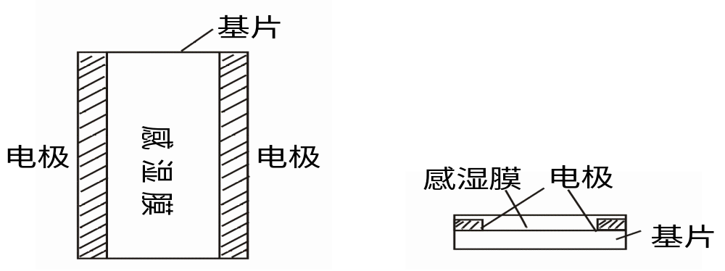
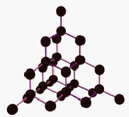
② 结露敏感元件
该元件是在印制梳状电极的氧化铝基片上涂以电阻式感湿膜，感湿膜由新型树脂（如羧甲基纤维素）和碳粒组成。
羧甲基
纤维素
+
炭黑
复合湿敏薄膜分子结构
湿敏元件结构

Slide 46
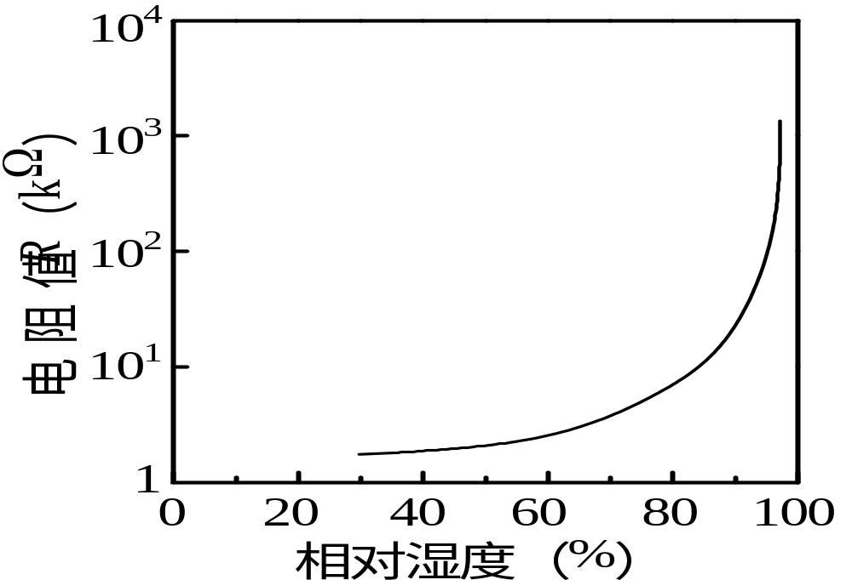
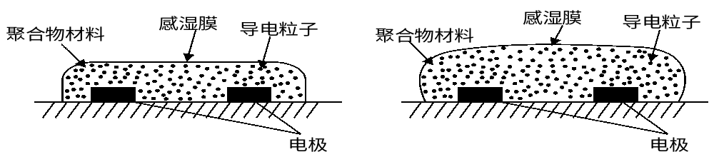
② 结露敏感元件
该元件具有独特的性能：在低湿时几乎没有感湿灵敏度，而在高湿(94％RH以上)时，其阻值剧增，呈现开关式阻值变化特性。
非线性开关式湿敏传感器工作原理
非线性湿敏传感器的感湿特性

Slide 47
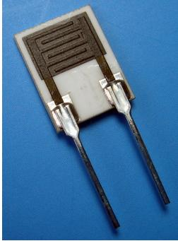
敏感机理：
羧甲基纤维素吸湿分为两个阶段，吸湿饱和点为两阶段的分界点：
湿度低于其吸湿饱和点时，水分子吸附在其分子束间的空隙中，纤维素分子束本身的结构不发生变化，分子束间的距离基本保持不变；
湿度超过吸湿饱和点后，吸附的水分子迅速进入纤维素分子束内，从而引起纤维素分子束及其间隙距离迅速增加，纤维素发生膨胀。
元件特点：
A、即使在使用中有灰尘和其它气体产生的表面污染，对元件的湿度特性影响很小；
B、能够检测并区别结露、水分等高湿状态；
C、尽管存在滞后等因素会引起特性变化， 但由于具有急剧的开关特性，故工作点变动较小；
D、能使用直流电压设计电路，因为是导电无极化现象，故可用直流电源。
大量应用于检测磁带机、照像机结露及小汽车玻璃窗除露等。

Slide 48
2 、高分子聚合物薄膜湿敏元件
电容式
70年代新发展起来的一类比较理想的湿敏元件。
作为感湿材料的高分子聚合物能随周围环境的相对湿度大小成比例地吸附和释放水分子。
这类高分子大多是具有较小电介常数(ε_{r}＝2-7)的电介质，而水分子偶极矩的存在大大提高了聚合物的介电常数(ε_{r}＝83)。因此将此类特性的高分子电介质做成电容器，测定其电容量的变化，即可得出环境相对湿度。

Slide 49
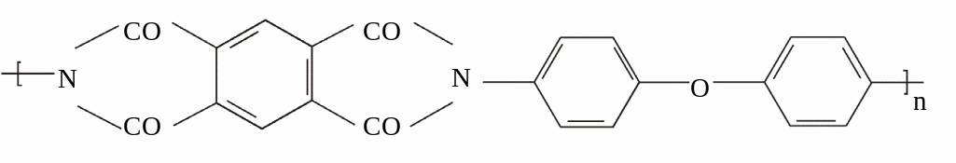
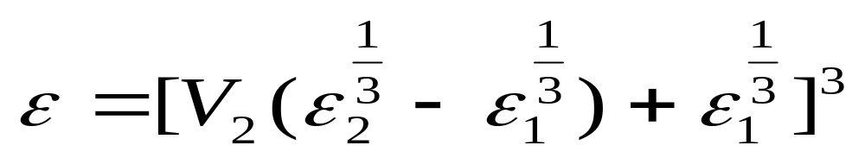
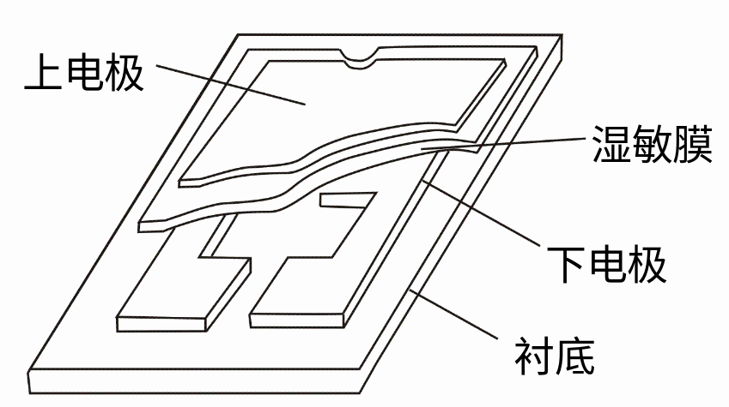
①聚酰亚胺湿度传感器
H₂O(大气)===> H₂O (薄膜内) 水分子扩散
H₂O (薄膜内)===> H₂O (膜吸附) 水分子以偶极作用吸附膜上
H₂O (膜吸附)＋n H₂O ===>(n+1) H₂O (膜吸附) 水分子以氢键作用相互吸引
ε₁、ε₂分别为聚合物和水的介电常数，V₂为水占混合体系体积的比例。
以PI为基的复合膜电容值随相对湿度的增加近似呈线性变化

Slide 50
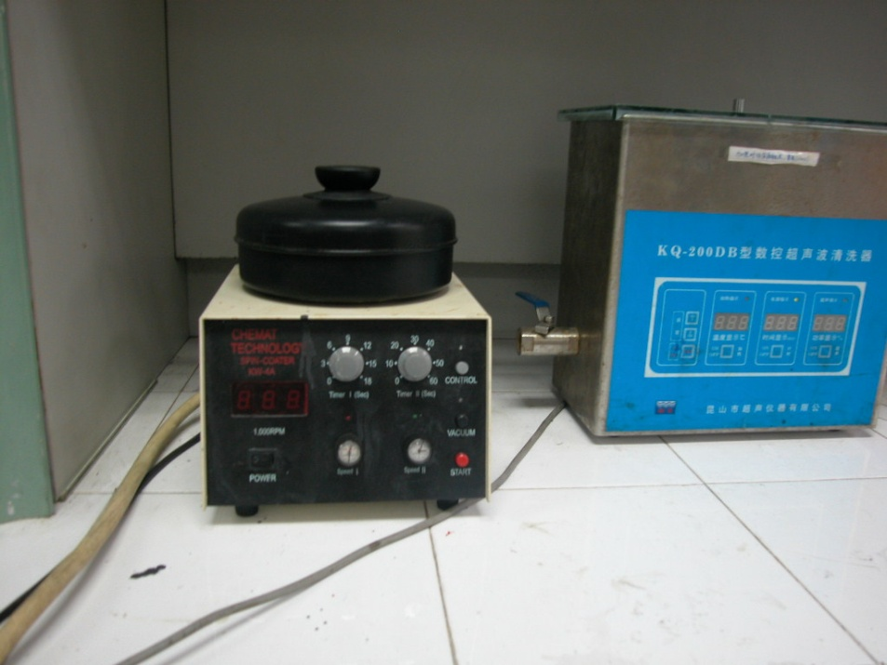
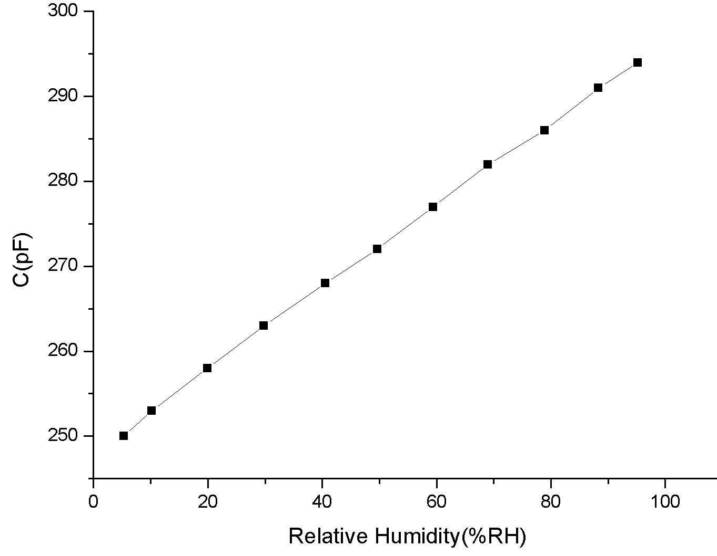
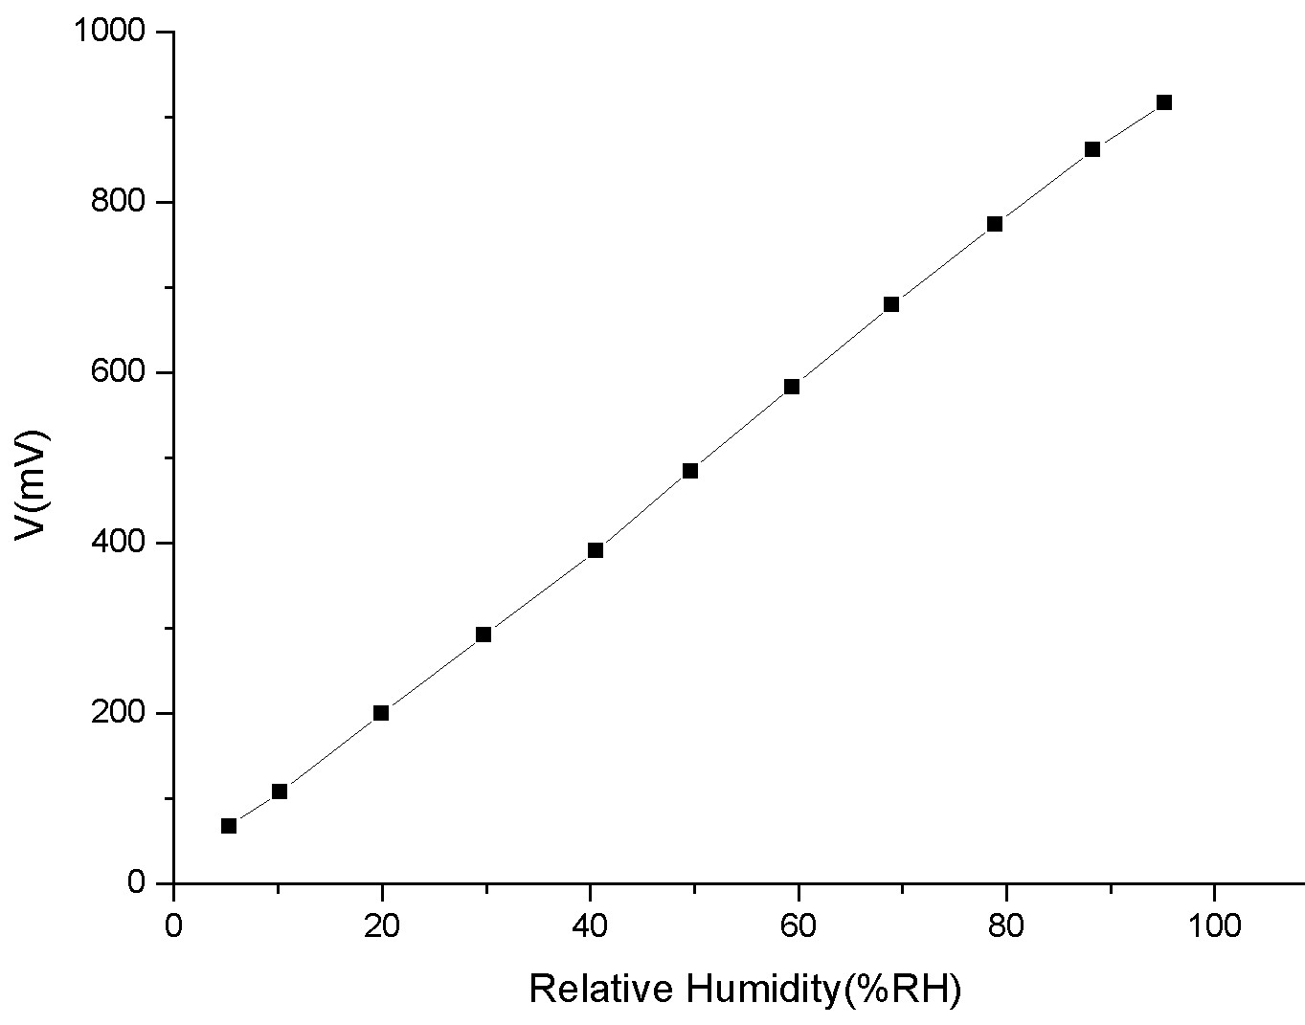
制作工艺：在基片上利用掩模板，通过真空镀膜制备下电极→运用旋涂法将聚酰亚胺材料均匀涂覆在下电极表面，形成感湿薄膜→再用不同的掩模版再次蒸镀上电极。
旋涂仪

Slide 51
② 等离子聚合法聚苯乙烯薄膜湿敏元件
用等离子聚合法聚合的聚苯乙烯因有亲水的极性基团，随环境湿度大小而吸湿或脱湿而引起介电常数的改变。
制作方法：在玻璃基片上镀上一层铝薄膜作为下电极→用等离子聚合法在铝膜上镀一层(0.05μm)聚苯乙烯作为电容器的电介质→再在其上—层多孔金膜做为上电极
电极
水分子沿着电极的毛细微孔进入感湿膜面被吸附
保护层

Slide 52
③醋酸纤维有机膜湿敏元件
感湿材料:醋酸纤维。
制作工艺：在玻璃基片上蒸发梳状金电极，作为下电极→将醋酸纤维按一定比例溶解于丙酮、乙醇(或乙醚)溶液中配成感湿溶液→然后通过浸渍或涂覆的方法，在基片上附着一层(0.5μm)感湿膜→再用蒸发工艺制成上电极，其厚度为20μm左右。
这种湿敏元件响应速度快，重复性能好，由于是有机物，所以在有机溶剂环境下使用时有被溶解的缺点。最适宜的工作温度范围为0一80℃．

Slide 53
本章小结
概念:湿度、相对湿度、绝对湿度、湿滞
问题1:湿度传感器有哪些类别？分别基于什么原理？
问题2:聚合物湿度传感器与无机湿度传感器各有什么优缺点？

